Slide 1
虾皮PP
刘冰倩、庞梦璐
李 剑、余卓瑞
精心出品 必为精品

Slide 2
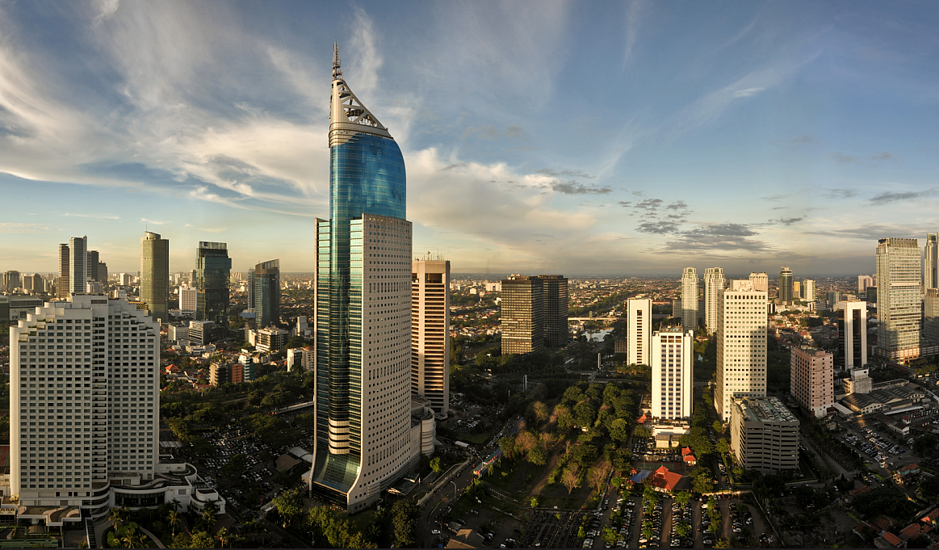
你想随心P图吗！
你想试试傻瓜操作吗！
你对自己的颜值自信吗！
那请不要错过——虾皮PP ！！！
PREFACE

Slide 3
1
虾皮PP的自我介绍
2
虾皮PP的“自拍”
目录
contents.
3
虾皮PP的技术亮点
4
我们的收获

Slide 4
虾皮PP的自我介绍
Chapter One

Slide 5
自我介绍
我知道我的制作团队他们为了我超辛苦哒
他们就是“刘冰倩，庞梦璐，余卓瑞，李剑。每个人都为了我付出了心血~”
虽然我叫虾皮，听起来就是瞎P，可是我也很厉害的
我文可反手一个“数学分析
（高斯函数很难啊啊啊啊）”武可做“七十二”般变化
（旋转裁剪得心应手）
大家好！我是虾皮
我可是一款集美化图片，
识别人脸并作出分析的高智商软件.

Slide 6
虾皮PP的“自拍”
Chapter Two

Slide 7
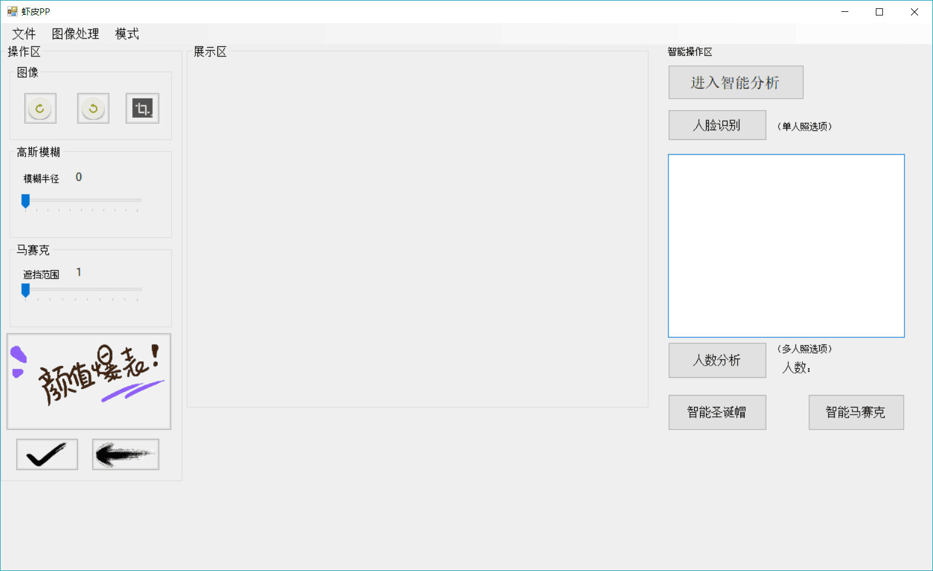
这就是美美的我了~

Slide 8
虾皮PP的技术亮点
Chapter Three

Slide 9

人脸识别
——颜值打分、人数分析
超萌圣诞帽，面部模糊
93%
虾皮PP的亮点
75%
（全局/局部） 高斯模糊
马赛克
60%
基础操作

Slide 10

技术控~
高斯模糊算法
A
高斯函数的查阅和应用，联系数学知识
人脸识别
（百度AI平台）
B
调用接口，联网操作
C
多次反复试验调整位置，
选定框的位置

Slide 11
我们的收获
Chapter Four

Slide 12
我们的收获~~
小组合作终于结束啦，可爱的虾皮PP也在我们的不懈努力下破壳而出.
No.4
No.1
对学过知识的总结和反馈，在项目中将理论化为实践，更好的掌握了所学，应用在项目中
No.2
协同合作开发，要做到分工明确，才能事半功倍
No.3
学习了数字图像的处理，对外部调用有了一定了解和认识
学习能力的提高，团队协作能力的培养，沟通的艺术感悟

Slide 13
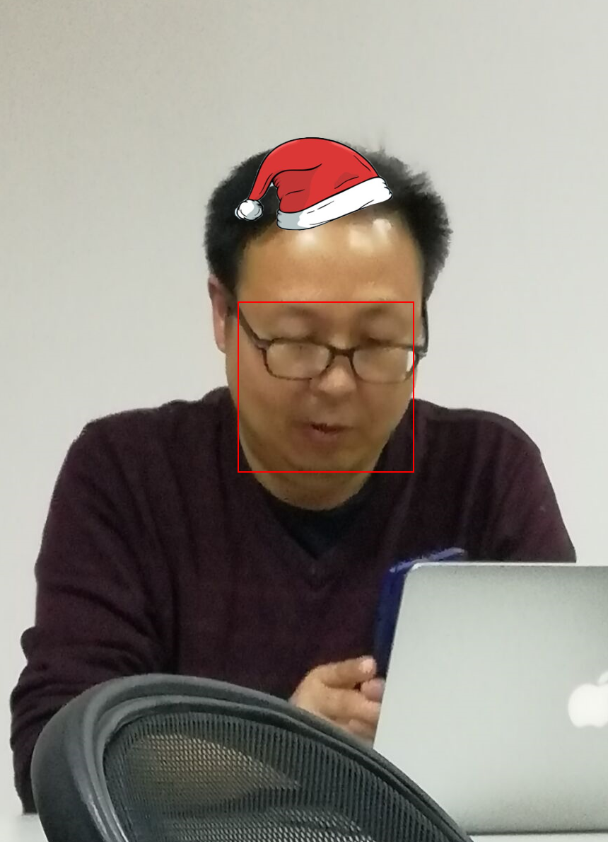
Last Words
晚祝福——祝大家圣诞快乐~
拜个早年——满绩鸭！新年快乐~

Slide 14
THANKS FOR
YOUR ATTENTION
By 虾皮PP

